Slide 1
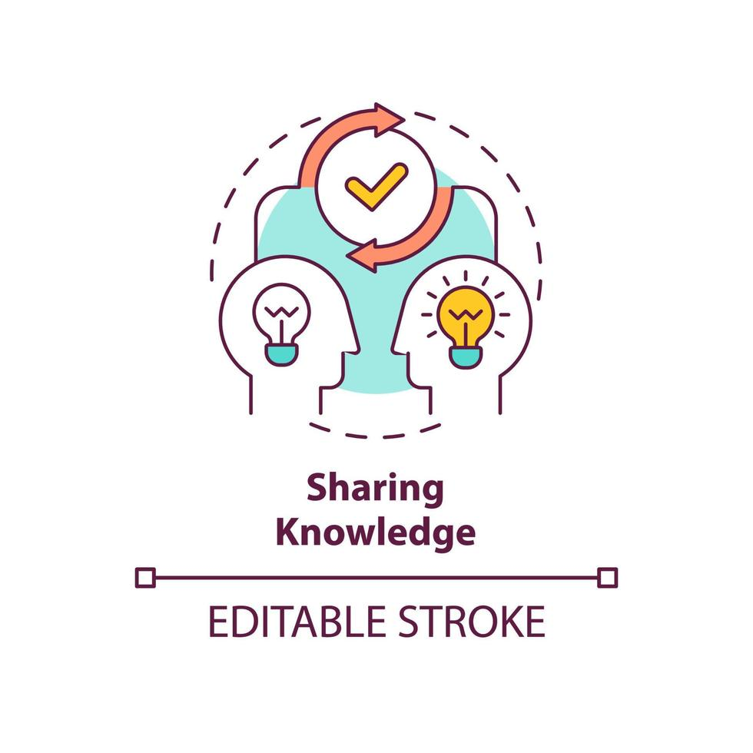


שימוש בטכנולוגיות דיגיטליות מניע שיתוף ידע לביצועים בעבודה
1
Digital technology driven knowledge sharing for job performance
Notes:
רועי

Slide 2
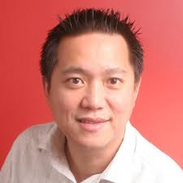


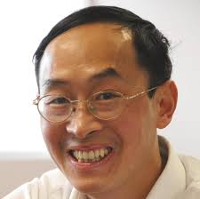
על המאמר
כותרת המאמר: Digital technology driven knowledge sharing for job performance
כותבים:
ציטוט בשיטת APA:
Deng, H., Duan, S. X., & Wibowo, S. (2023). Digital technology driven knowledge sharing for job performance. Journal of Knowledge Management, 27(2), 404-425
קישור למאמר: https://www.emerald.com/insight/content/doi/10.1108/JKM-08-2021-0637/full/html#abstract
DR. Santoso Wibowo
DR. Sophia Duan
Prof. Hepu Deng
פרופסור חבר בתחום טכנולוגיות המידע והתקשורת ורכז מחקר לתואר שני בבית הספר להנדסה וטכנולוגיה באוניברסיטת CQ באוסטרליה.
פרופסור חבר למערכות מידע עסקיות באוניברסיטת La Trobe מלבורן, אוסטרליה.
פרופסור למערכות מידע באוניברסיטת RMIT מלבורן, אוסטרליה
2
Digital technology driven knowledge sharing for job performance
Notes:
רועי

Slide 3




מבוא
התפתחות מהירה של טכנולוגיות דיגיטליות מספקת לאנשים אמצעים חדשים לשיתוף ידע בארגונים. טכנולוגיות אלו כוללות מדיה חברתית כמו פייסבוק, לינקדאין ואינסטגרם, וכן פלטפורמות דיגיטליות כמו Zoom , Microsoft Teamsו-Skype . מגפת הקורונה האיצה את השימוש בטכנולוגיות אלו בסביבות עבודה מבוזרות.
שיתוף ידע הוא תהליך חילופי מידע בין אנשים לצורך ביצוע משימות בארגונים. תהליך זה מגביר מעורבות עובדים, משפר קבלת החלטות, מצמצם אובדן ידע ומעודד חדשנות, מה שמוביל לשיפור ביצועים וליתרון תחרותי לארגונים.
(Tseng and Huang, 2011; Ahmed et al., 2019), (Duan et al., 2020; De et al., 2020), (Ahmed et al., 2019)
(An et al., 2014; Swanson et al.,2020; Stachova et al., 2020)
המאמר חוקר את השימוש בטכנולוגיות דיגיטליות כדי לשפר את שיתוף הידע, קבלת ההחלטות, ובסופו של דבר ביצועי העבודה בארגונים באמצעות תיאום ותקשורת. המחקר מתבסס על סקירה מקיפה של הספרות ומודל תיאורטי הנבדק באמצעות ניתוח נתונים שנאספו באוסטרליה.
שימוש בטכנולוגיות דיגיטליות מבטיח תיאום ותקשורת משופרים ובכך תורם לביצועי עבודה טובים יותר ותחרותיות גבוהה יותר לארגונים. עם זאת, התנהגות האנשים והאינטראקציות המורכבות ביניהם משפיעות על תוצאות השימוש בטכנולוגיות לשיתוף ידע.
(Waizenegger et al., 2020), (Kossek et al., 2006), (Wang et al.,2020; Lepore et al., 2021)
3
Digital technology driven knowledge sharing for job performance
Notes:
רועי

Slide 4



סקירה ספרותית
היכולת של ארגון להקל על שיתוף ושימוש בידע היא קריטית עבור שיפור ביצועי העבודה של אנשים והגברת התחרותיות של ארגונים.
(Pangil and Chan, 2014; Tseng and Huang, 2011; Cui et al., 2019)
1
2
3
הטכנולוגיה מאפשרת תקשורת, תיאום ושיתוף פעולה שמובילים לקבלת החלטות יעילה יותר וביצועי עבודה טובים יותר.
זה נכון במיוחד עם האימוץ הגובר של סביבות עבודה מבוזרות בגלל הזינוק של COVID-19 ברחבי העולם שבו הטכנולוגיה נמצאת בשימוש נרחב בעיצוב האופן שבו ידע נוצר, מופץ ומשותף בין פרטים.
(Chen et al. 2019)
(Duan et al., 2020; De et al., 2020), (Ma and Chan, 2014; De et al., 2020; Stachova et al., 2020).
4
Digital technology driven knowledge sharing for job performance
Notes:
רועי

Slide 5


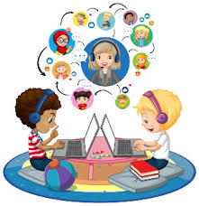
סקירה ספרותית
השימוש בטכנולוגיות דיגיטליות יכולות להאיץ את השיתוף וההעברה של מידע וידע סמוי בתוך הארגון ושיפור שיתוף הידע בין אנשים.
(Lin et al., 2020).
4
5
6
Waizenegger et al. (2020) מצאו כי תיאום משפיע באופן חיובי על שיתוף ידע בסביבת עבודה דיגיטלית בארגונים.
זה יכול לשפר אינטראקציה חברתית ולשפר את היחסים בין אנשים, מה שמוביל לפיתוח הון חברתי בארגונים.
(Waizenegger et al., 2020).
(Lee et al., 2021)
5
Digital technology driven knowledge sharing for job performance
Notes:
רועי

Slide 6

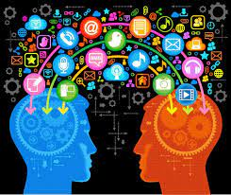

סקירה ספרותית
Hu ו-Rande (2014) משתמשים בתאוריית ההון החברתי לחקר הגורמים הקריטיים המשפיעים על שיתוף ידע והשפעתו על ביצועי עבודה. הם גילו שתקשורת, תיאום ותמריצים יכולים לשפר את שיתוף הידע ולהוביל לשיפור בביצועי העבודה.
7
8
9
מספר מחקרים מבוססי פרט המתמקדים בשימוש בתיאוריית ההון החברתי על חקר הקשר בין שיתוף ידע לביצועים בארגונים.
Lee ואחרים (2016) מאמצים את תאוריית ההון החברתי כדי לחקור את השפעת שיתוף הידע על ביצועי עבודה של צוותי פרויקטים, ומגלים שתקשורת, מומחיות טכנולוגית והון חברתי של הצוות משחקים תפקיד חשוב בשיתוף הידע לשיפור ביצועי העבודה.
(Hu and Randel, 2014; Lee et al., 2016; Singh et al., 2021)
6
Digital technology driven knowledge sharing for job performance
Notes:
רועי

Slide 7



שאלת המחקר
מהי ההשפעה של שיתוף ידע ותהליך קבלת החלטות על ביצועי העבודה?
כיצד טכנולוגיות דיגיטליות משמשות לקידום שיתוף ידע וקבלת החלטות?
שאלות המחקר בדקו את הקשר בין שימוש בטכנולוגיות דיגיטליות לבין תהליכי שיתוף הידע בארגון, ואם שיפור בתחומים
אלו מוביל לשיפור בתפקוד הארגון, כאשר שיתוף הידע משמש כגורם מתווך המקשר בין שימוש בטכנולוגיות לבין יעילות הארגון.
7
Digital technology driven knowledge sharing for job performance
Notes:
רועי

Slide 8
מתודולוגיה
איסוף נתונים
פיתוח סקר כמותית
בנייה תיאורטית
בדיקת פיילוט
הסקר מופץ באינטרנט ל-237 חברות באוסטרליה, שמעסיקות עובדים במשרה מלאה או חלקית. שיטת הסקר משמשת לאיסוף נתונים מאנשים בני 18 ומעלה.
הסקר נבדק מראש על ידי חמישה אנשי אקדמיה בעלי מומחיות בניהול ידע ואימוץ טכנולוגיות דיגיטליות כדי להבטיח בהירות, קריאות ותוקף תוכן. תיקונים קלים נעשים על סמך המשוב שהתקבל במהלך שלב בדיקות הפיילוט.
סקר מתוכנן על סמך המבנים התיאורטיים שזוהו בסקירת הספרות. הסקר כולל מידע דמוגרפי של המשיבים ופריטי מדידה הקשורים לתיאום, תקשורת, שיתוף ידע, קבלת החלטות וביצועי עבודה.
תהליך ראשוני של המחקר הוא סקירה מקיפה של ספרות רלוונטית בשיתוף ידע וביצוע בעבודה לפיתוח מודל מחקר תיאורטי.
8
Digital technology driven knowledge sharing for job performance
Notes:
ניב בדיקת פילוט:
נבדק ע"י 5 אנשי סגל אקדמאי בעלי מומחיות בניהול ידע. וכן מבחן פיילוט להערכתו. תיקונים קלים נעשו בסקר.
בטבלה 2 ניתן לראות את המבנים, נתונים והמקרות.
איסוף נתונים:
אוסטרליה נבחרה כאוכלוסיית המדגם במחקר זה בגלל השימוש הנרחב בטכנלוגיות דיגיטליות לעבודה במדינה והאימוץ הגובר של עבודה דיגיטלית בעקבות הקרונה.
הסקר הופץ באינטרנט.
והיה 237 תגובות בני 18 ומעלה

Slide 9
מתודולוגיה
ניתוח סטטיסטי
ניתוח הטיית השיטה הנפוצה (CMB)
סקר הנתונים
פרופיל מדגם
תוצאות הראיונות תורגמו למדד כמותי על ידי מומחים ונותחו במבחנים סטטיסטים מורכבים - מודל משוואות מבניות ( SEM) משמש כדי לאמת את מודל המדידה ולבדוק את ההשערות הנגזרות ממודל המחקר התיאורטי. SEM מאפשר לבחון קשרים בין משתנים סמויים למשתנים נצפים תוך התחשבות בשגיאות מדידה ובמתאמים מרובים בו זמנית.
הנתונים הדמוגרפיים של המשיבים מנותחים כדי להבין את המאפיינים של אוכלוסיית המדגם. המחקר כולל מידע על התפלגות מגדרית, קבוצות גיל, מספר ילדים בבית, כישורים חינוכיים ותפקידי עבודה של המשתתפים.
מחקר בוחן את הטיית השיטה הנפוצה כדי לוודא שהשונות המיוחסת לשיטת המדידה אינה משפיעה על תוקף ממצאי המחקר .
הנתונים שנאספים עוברים בדיקות סקר לאיתור ערכים חסרים, חריגים, תקינות כדי להבטיח איכות ואמינות נתונים. כתוצאה מכך, הוסרו 38 מקרים ממערך הנתונים, ולכן נשאר 199 תגובות תקפות שנותרו לניתוח סטטיסטי במחקר.
9
Digital technology driven knowledge sharing for job performance
Notes:
ניב Common Method Bias
סקר הנתונים:
לאחר קבלת הנתונים, המידע נבדק לצורך סינון נתונים לערכים חסרים וחריגים ולכן נקבל בסוף 199 תגובות.
Cmd:
Common Method Bias מתורגם לעברית כ- "הטיית שיטה נפוצה". וזה אומר שכאשר נתונים נאספים באמצעות סקרים, ישנם מספר גורמים שעלולים לגרום להטיית תוצאות המחקר : כמו מקור נתונים יחיד או אם כל השאלות בסקר מועברות באותו פורמט או זמן איסוף הנתונים אחיד או השאלות דומות ולכן יכול לפגוע באמינות ותוקף התוצאות.
ולכן המחברים ערכו בדיקת (Harman's one-factor) להערכת נוכחות CMB ומצאו כי השונות המיוחסת לשיטה הנפוצה הייתה מתחת לסף המומלץ. זה מצביע על כך שההטיה הפוטנציאלית של CMB לא השפיעה באופן משמעותי על תקפות ממצאי המחקר. (התקבל 37.07% והיה צריך להיות לפחות 50%)
SEM
SEM (Structural Equation Modeling) הוא ניתוח משוואות מבניות, שהוא כלי סטטיסטי רב עוצמה המשמש לניתוח מערכות מורכבות של משתנים והקשרים ביניהם.

Slide 10
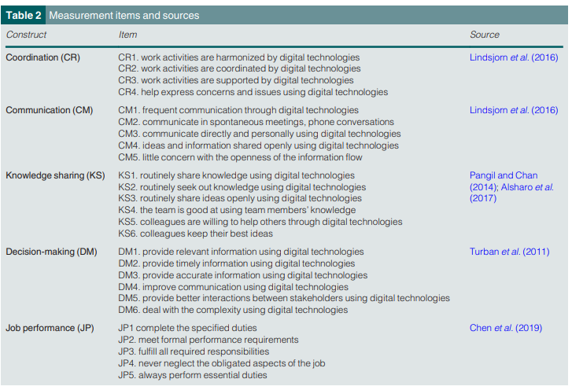
מתודולוגיה - הסקר
טבלה 2 מציגה את המבנים, הפריטים ומקורותיהם ששימשו בסקר. כל המבנים נמדדים באמצעות סולם ליקרט (Likert scale) בן חמש הדרגות, הנע בין "מתנגד בתוקף" (1) ל-"מסכים בתוקף" (5).
אוסטרליה נבחרה כאוכלוסיית המדגם במחקר זה. הסיבה לכך היא השימוש הנרחב בטכנולוגיות דיגיטליות לעבודה במדינה והאימוץ הגובר של עבודה דיגיטלית כתוצאה מהתפרצות הקורנה. שיטת הסקר הופצה באינטרנט לאיסוף נתונים ממשיבים שונים.
10
Digital technology driven knowledge sharing for job performance
Notes:
ניב
נעשה שימוש בגישה מבוססת סקר כמותי. סקר כמותי הוא כלי מחקר שנועד לאסוף מידע בצורה שיטתית ומספרית, באמצעות שאלות סגורות המוצגות למדגם גדול של משתתפים.
היתרון הגדול של סקרים כמותיים הוא ביכולת לקבל מידע מדויק ומדיד, שמאפשר לערוך ניתוחים סטטיסטיים ולהסיק מסקנות כלליות על בסיס הנתונים שנאספו.
לדוגמה: ארגונים ומוסדות מבצעים סקרים כמותיים לבדיקת שביעות רצון של לקוחות או עובדים.
מדוע השתמשו בזה: המחקר נועד לבדוק ולאמת קשרים ספציפיים שזוהו באמצעות סקירת הספרות. סקר כמותי מספק ראיות אמפיריות לאמת את הקשרים הללו.
על ידי שימוש בגישת סקר כמותית, המחקר הצליח לאסוף נתונים חזקים, לבדוק קשרים ספציפיים ולספק תמיכה אמפירית לתפקידן של טכנולוגיות דיגיטליות בשיתוף ידע וקבלת החלטות לשיפור ביצועי העבודה.

Slide 11

מתודולוגיה - השערות המחקר
תיאום
H1
קבלת החלטות
H2
H6
ביצועי עבודה
H3
H5
תקשורת
H4
שיתוף ידע
H7
תיאום באמצעות טכנולוגיה דיגיטלית משפיע בצורה חיובית על קבלת החלטות
תיאום באמצעות טכנולוגיה דיגיטלית משפיע בצורה חיובית על שיתוף ידע
תקשורת באמצעות טכנולוגיה דיגיטלית משפיעה בצורה חיובית על קבלת החלטות
תקשורת באמצעות טכנולוגיה דיגיטלית משפיעה בצורה חיובית על שיתוף ידע
H1
H2
H3
H4
שיתוף ידע משופר באמצעות טכנולוגיה דיגיטלית משפיע בצורה חיובית על קבלת החלטות
קבלת החלטות משופרת באמצעות טכנולוגיה דיגיטלית משפיעה בצורה חיובית על ביצועי העבודה
שיתוף ידע משופר באמצעות טכנולוגיה דיגיטלית משפיע בצורה חיובית על ביצועי העבודה
H5
H6
H7
11
Digital technology driven knowledge sharing for job performance
Notes:
בשיעורים בכיתה דיברנו על המוסג "הון" שבתפיסה הישנה אמררו שהון זה במכונות, ואילו במאה ה21 ההון זה בעצם האנשים. בארגונים יש 3 סוגי הון = הון אנושי, הון חברתי והון ארגוני. כדי לענות על שאלת המחקר, החוקרים כתבו מודל שמפותח על רקע תיאוריית ההון החרבתי בעזרת הסקירה הספרותית שרועי הציג לכם לפני כמה שקפים.
בעצם מודל ההון החברתי מדגיש את החשיבות של הקשרים החברתיים והרשתות החברתיות בתוך הארגון או בין ארגונים להצלחתם ולביצועם של הארגון. הארגון רוצה כמה שיותר הון חברתי כדי שאנשים ישתפו מידע ויעשו פעולות ביחד שבסוף ישפיע על שיתוף הידע וקבלת החלטות וביצועי העבודה. מה משפיע על הון חברתי: סוגי העובדים (קבלן, יועצים, פרילנסרים). מיקום העובדים (מאיפה הם עובדים, איך הם פרוסים, האם עובדים מהבית?) וכלים המאפשרים ומעודדים זמינות ושיתוף הידע כמו טכנלוגיות דיגטליות.
לכן, החוקים כתבו מודל שהם משערים שתיאום ותקשורת באמצעות טכנולוגיה דיגיטלית משפיעים בצורה חיובית על קבלת החלטות ושיתוף ידע. שיתוף ידע באמצעות טכנולוגיה דיגיטלית משפיעה בצורה חיובית על קבלת החלטות. וקבלת החלטות ושיתוף ידע באמצעות טכנולוגיה דיגיטלית משפיע בצורה חיובית על ביצועי העבודה.
מה זה בעצם תיאם?
תיאום הוא תהליך של ניהול וארגון פעולות בין יחידים או קבוצות לשם השגת מטרה משותפת. לדוגמה במהלך פיתוח אפליקציה חדשה, צוות ה QA של חברה טכנולוגית פועלת בתיאום עם צוות הפיתוח.
שיתוף ידע: המידע על בעיות ובאגים עובר בצורה שוטפת בין צוות ה QA לצוות הפיתוח ע"י תוכנת Jira של ניהול באגים.
קבלת החלטות: QA מוציא דוחות סיום ובכך מאפשרת למנהל הפרויקט לקבל החלטות האם לשחרר את הגרסה החדשה.
גם תקשורת חשובה! מדוע?
לדגומה כאשר ה QA כותב בגירה 40 הודעות לצוות הפיתוח מה זה אומר לנו? שהתקשרות בינהם לא טובה. ולכן בשביל לתקן את זה אפשר לפתוח זום וצוות הפיתוח וצוות ה qa יסבירו לצוות הפיתוח ובכך שיתוף הידע וקבלטת ההחלטות תהיה יותר טובה שיוביל לביצועי עבודה טובים יותר.

Slide 12
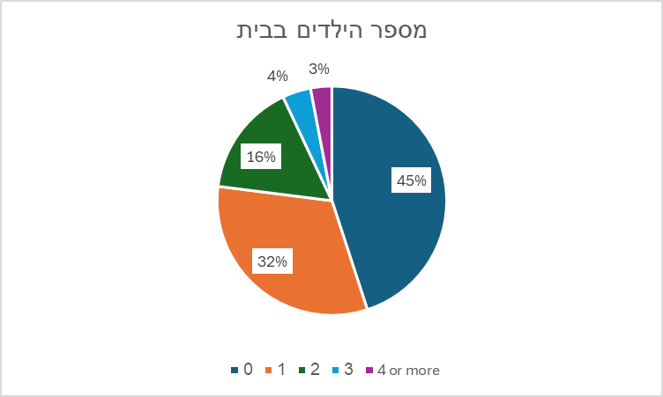
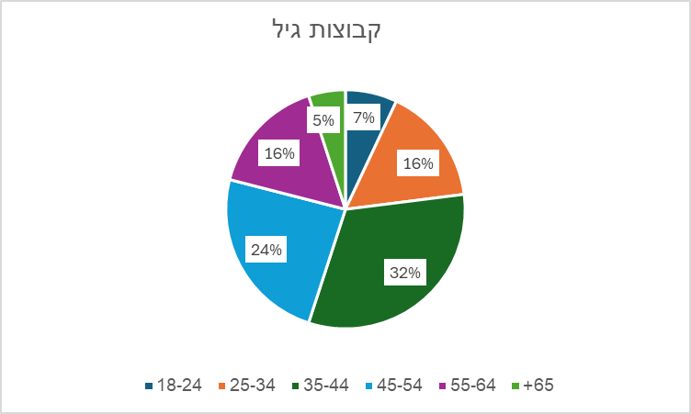
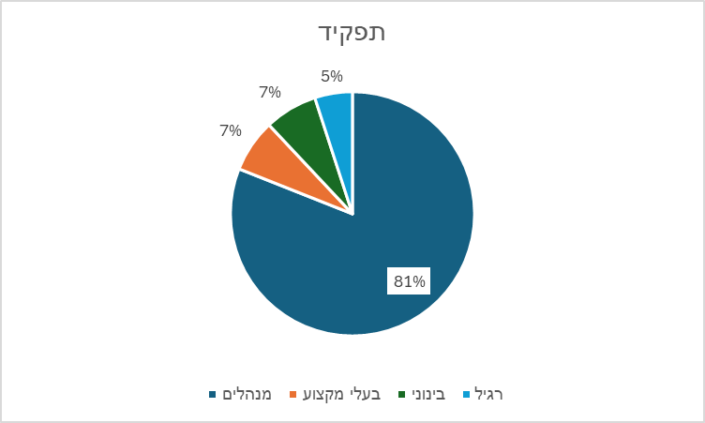
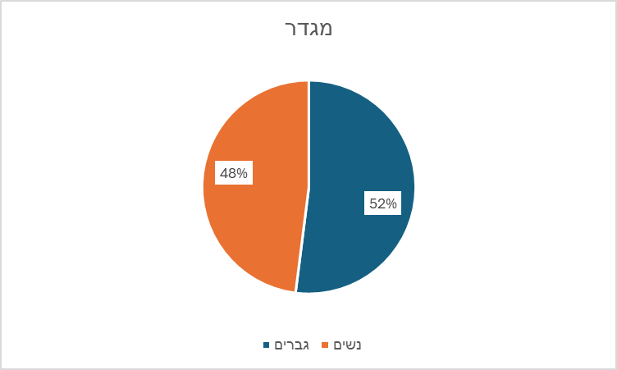
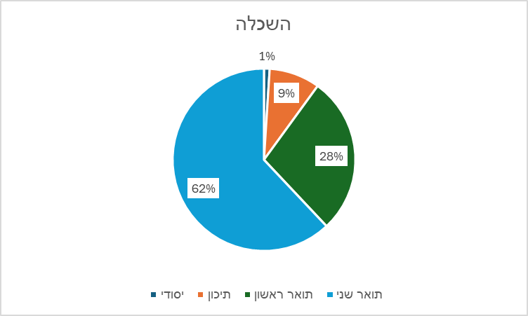
מתודולוגיה - ניתוח סטטיסטיקה תיאורית
של המשתתפים במחקר
12
6
Digital technology driven knowledge sharing for job performance
Notes:
ניב
נתונים דמוגרפיים:
אין הבדל גדול בהתפלגות המגדרית עם 52% גברים ו 48% נשים. וכן 45% אין להם ילדים ו 62% בעלי תואר שני וכ 81% מהתשתפים מחזיקים בתפקיד של מנהלים.
בקרות: גיל, מספר הילדים בבית והשכלה לבדוק האם זה משפיעה על ביצועי העבודה שלנו ( על התתוצאות)

Slide 13
תוצאות
תיאום
H1
קבלת החלטות
H2
H6
ביצועי עבודה
H3
H5
תקשורת
H4
שיתוף ידע
H7
β=0.43,P<0.001->acc
β =0.21,P<0.1-> acc
β =0.08,P>0.1-> rej
β =0.41,P<0.001->acc
H1
H2
H3
H4
β =0.40,P<0.001->acc
β =0.29,P<0.01->acc
β =0.33,P<0.001->acc
H5
H6
H7
13
6
Digital technology driven knowledge sharing for job performance
Notes:
ניב 6 השערות אושרו ונמצא קשר חיובי חזק חוץ מהשערה השלישית שאינה אוששה ואינו נמצא קשר חיובי.
כלומר תקשורת באמצעות טכנולוגיה דיגיטלית אינה משפיעה בצורה חיובית על קבלת החלטות.
הסבר אפשרי לתוצאות אלו טמון במודל ההון החברתי, המקשר בין קשרים חברתיים לשיתוף ידע ויעילות בעבודה, וטכנולוגיה משפרת קשרים חברתיים במקום העבודה.

Slide 14
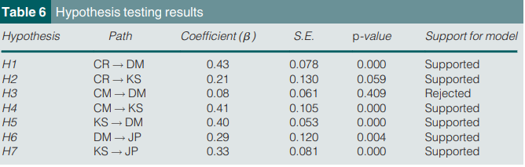
תוצאות
טבלה 6 מציגה את תוצאות בדיקת ההשערות במודל המבני. מקדמי הנתיב (b) יחד עם רמותיהם
המשמעותיות ( (value-p מאשרים את התמיכה הסטטיסטית של שש השערות.
14
Digital technology driven knowledge sharing for job performance
Notes:
ניב

Slide 15
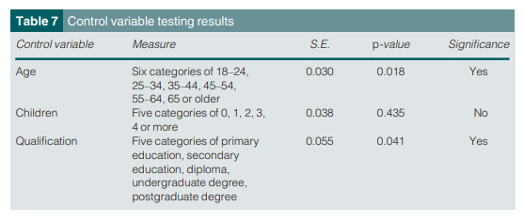
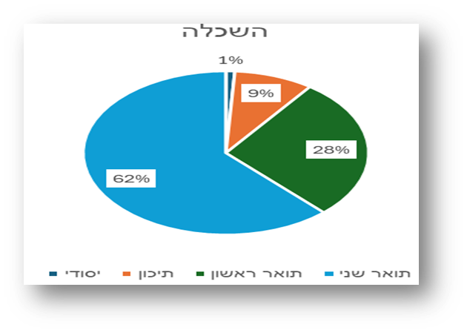
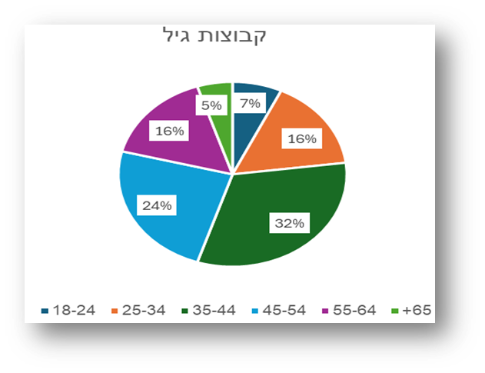
תוצאות
טבלה 7 מציגה את תוצאות ההשפעה של משתני בקרה על ביצועי העבודה. גיל (p<0.1) והשכלה(p<0.1) נמצאו כבעלי השפעה משמעותית על הביצועים בעבודה. עם זאת, נמצא כי מספר הילדים(p>0.1) אינו רגיש לביצועים בעבודה
15
Digital technology driven knowledge sharing for job performance
Notes:
ניב במשתני הבקרה מצאו שגיל והשכלה יש להם השפעה משמעותית על ביצועים בעבודה.
כי נגרם בגלל שרוב האנשים שענו על הסקר הם בעלי תואר שני והם בגלאי של 65+ ולכן יש להם יותר ידע לארגון ולכן זה משפיעה על ביצועי העבודה של האגון.

Slide 16
מסקנות
השפעת הטכנולוגיות הדיגיטליות
המחקר מראה כי התיאום והתקשורת בעזרת טכנולוגיות דיגיטליות משפיעים באופן משמעותי על שיתוף הידע בתוך הארגונים. זה מדגיש את חשיבות השימוש בכלים דיגיטליים לצורך קידום תקשורת יעילה ושיתוף פעולה בין העובדים.
שיתוף ידע וקבלת ההחלטות
הממצאים מצביעים על כך שלשיתוף ידע תפקיד מכריע בהשפעה על תהליכי קבלת החלטות. כאשר עובדים חולקים ידע ביעילות באמצעות פלטפורמות דיגיטליות, זה משפיע לטובה על איכות קבלת ההחלטות בארגון.
ביצועי עבודה
שיפור בקבלת החלטות ושיתוף ידע הוכח כבעלי השפעה חיובית ישירה על ביצועי העבודה. על ידי שימוש בטכנולוגיות דיגיטליות לשיפור התיאום, התקשורת ושיתוף הידע, ארגונים יכולים לשפר את הביצועים הכוללים של אנשים במקום העבודה.
מהי ההשפעה של שיתוף ידע ותהליך קבלת החלטות על ביצועי העבודה?
16
Digital technology driven knowledge sharing for job performance
Notes:
עדי

Slide 17
מסקנות
יתרון תחרותי
המחקר מציע שארגונים המנצלים ביעילות טכנולוגיות דיגיטליות לשיתוף ידע וקבלת החלטות יכולים להשיג יתרון תחרותי בשוק. ביצועי עבודה משופרים ברמת הפרט תורמים לשיפור התחרותיות ולהצלחה ארגונית.
כיווני מחקר עתידיים
כיווני מחקר עתידיים
נתונים נאספו באוסטרליה, והממצאים עשויים להיות רלוונטיים במיוחד למדינות בעלות תרבות דומה. בהתחשב בכך שהתרבות הלאומית היא אחד הגורמים העיקריים המשפיעים על סביבת העבודה הדיגיטלית ראיות אמפיריות ממדינות אחרות או השוואות בין תרבויות שונות נחוצות להכללת ממצאי המחקר.
המחקר הזה לא בחן את השפעת תכונות האישיות בעת חקר תפקיד הטכנולוגיה הדיגיטלית בשיתוף ידע לשיפור ביצועי העבודה. לתכונות אישיות שונות יש מאפיינים ייחודיים שעשויים להשפיע על היקף שיתוף הידע בעבודה דיגיטלית.
מהי ההשפעה של שיתוף ידע ותהליך קבלת החלטות על ביצועי העבודה?
17
Digital technology driven knowledge sharing for job performance
Notes:
עדי

Slide 18
דעה אישית ותובנות
תרומות המחקר
הבנה מעמיקה
תובנות פרקטיות
מודל מחקר מאומת
המחקר מספק הבנה מעמיקה על האופן שבו טכנולוגיות דיגיטליות משפיעות על שיתוף ידע וקבלת החלטות.
המחקר מספק תובנות מעשיות לשיפור תהליכי עבודה באמצעות טכנולוגיות דיגיטליות.
תרומה לדיאלוג
המחקר מציע מודל מחקר מאומת לחקר השימוש בטכנולוגיות דיגיטליות לשיתוף ידע וקבלת החלטות בארגונים.
המחקר תורם לדיאלוג האקדמי והמקצועי סביב השימוש בטכנולוגיות דיגיטליות בעבודה ובארגונים.
18
Digital technology driven knowledge sharing for job performance
Notes:
רון

Slide 19
דעה אישית ותובנות
מגבלות המחקר
מגבלות תקופתיות
מגבלות טכנולוגיות
מגבלות דמוגרפיות
המחקר נערך בתקופה של מעבר לעבודה דיגיטלית בעקבות מגפת הקורונה, ולכן הממצאים עשויים להיות ספציפיים לתקופה זו.
המחקר לא התייחס להבדלים בין סוגי הטכנולוגיות הדיגיטליות השונות והשפעתן הייחודית על שיתוף ידע וביצועי עבודה.
מגבלות גיאוגרפיות
המחקר לא בחן את ההשפעה של תכונות אישיות, כמו מאפיינים אישיים וגישות על שיתוף ידע וביצועי עבודה.
המחקר נערך באוסטרליה בלבד, ולכן הממצאים עשויים להיות רלוונטיים בעיקר למדינות עם תרבות דומה.
19
Digital technology driven knowledge sharing for job performance
Notes:
רון

Slide 20
דעה אישית ותובנות
ייחודיות המחקר
יישום תיאוריית ההון החברתי
מיקוד בהשפעת מגפת הקורונה
קשר בין תיאום, תקשורת ושיתוף ידע
המחקר מאמץ את תיאוריית ההון החברתי לבחינת השפעת טכנולוגיות דיגיטליות על שיתוף ידע וביצועי עבודה
המחקר בוחן את ההשפעה של השימוש בטכנולוגיות דיגיטליות בסביבת עבודה משתנה בעקבות מגפת הקורונה.
מיקוד בטכנולוגיות דיגיטליות כוללות
המחקר מצביע על הקשר ההדוק בין תיאום ותקשורת משופרים לשיתוף ידע אפקטיבי וקבלת החלטות בארגונים.
המחקר מתמקד בשימוש הוליסטי בטכנולוגיות דיגיטליות שונות לשיפור תהליכי עבודה.
20
Digital technology driven knowledge sharing for job performance
Notes:
רון

Slide 21


דעה אישית ותובנות
המחקר מציג מודל מקיף וברור לשיפור ביצועים ארגוניים באמצעות טכנולוגיות דיגיטליות, אך יש להרחיב את המחקר למדינות ותרבויות שונות ולבחון את השפעת תכונות אישיות וטכנולוגיות שונות על שיתוף ידע וביצועים
21
Digital technology driven knowledge sharing for job performance
Notes:
רון

Slide 22





שאלה לדיון -1
כיצד ניתן לעודד עובדים
להשתמש בטכנולוגיות
דיגיטליות לשיתוף ידע
באופן אפקטיבי יותר?
תמריצים והכרה
הדרכה והכשרה
תרבות ארגונית תומכת
פלטפורמות ידידותיות למשתמש
מנהיגות ודוגמה אישית
תמיכה טכנית
22
Digital technology driven knowledge sharing for job performance
Notes:
רון כדי לעודד עובדים להשתמש בטכנולוגיות דיגיטליות לשיתוף ידע באופן אפקטיבי יותר, ניתן לנקוט במספר אסטרטגיות:
1. הדרכה והכשרה:
- ספק הדרכות מקיפות על השימוש בטכנולוגיות הדיגיטליות הזמינות.
- הקפד להסביר את היתרונות של השימוש בכלים אלו והצג דוגמאות מעשיות.
2. תמריצים והכרה:
- הצע תמריצים לעובדים שמשתמשים בטכנולוגיות דיגיטליות לשיתוף ידע.
- הכרה ציבורית בעובדים שמובילים בשימוש בכלים הדיגיטליים.
3. תמיכה טכנית:
- ספק תמיכה טכנית זמינה לעובדים שנתקלים בקשיים בשימוש בטכנולוגיות הדיגיטליות.
- הקם מערכת תמיכה טכנית שמסייעת לפתרון בעיות באופן מהיר ויעיל.
4. פלטפורמות ידידותיות למשתמש:
- ודא שהפלטפורמות הדיגיטליות הן ידידותיות למשתמש ואינטואיטיביות לשימוש.
- חשוב שהממשק יהיה נגיש ונוח כדי להקל על תהליך השיתוף.
5. תרבות ארגונית תומכת:
- בנה תרבות ארגונית שמעודדת שיתוף ידע ושיתוף פעולה.
- תמוך בשיתוף ידע כערך ארגוני חשוב וחלק מהחזון הארגוני.
6. מנהיגות ודוגמה אישית:
- מנהלים ובכירים צריכים לשמש דוגמה אישית ולהשתמש בטכנולוגיות לשיתוף ידע.
- הראה מחויבות לנושא על ידי שיתוף ידע באופן פעיל ומתמיד.

Slide 23

שאלה לדיון -2
האם יש סיכונים או חסרונות
פוטנציאליים בהגברת השימוש
בטכנולוגיות דיגיטליות
לתקשורת ושיתוף
ידע בארגונים?
עמידה בפני שינויים
סיכוני אבטחת מידע
עלויות והטמעה
אינטראקציה אנושית
עומס מידע
תלות בטכנולוגיה והכשרה
23
Digital technology driven knowledge sharing for job performance
Notes:
ניב השאלה השנייה שואלת האם יש סיכונים או אפילו חסרונות כאשר אנחנו מגבירים את השימוש בטכנולוגיה דיגיטלית לתקשורת ושיתוף הידע?
ישנם מספר סיכונים וחסרונות פוטנציאליים בהגברת השימוש בטכנולוגיות דיגיטליות לתקשורת ושיתוף ידע בארגונים:
סיכוני אבטחת מידע: שימוש בטכנולוגיה דיגיטלית יכול לגרום לחשיפה של מידע רגיש לתקיפות סייבר , ודליפת נתונים כתוצאה מגשיה לא מורשית
עומס מידע: הגברת השימוש ב בטכנולוגיה דיגיטלית יכול לגרום להצפה של מידע שיכול להכביד על העובדים וכן קושי במציאת מידע רלוונטי בתוך כמות גדולה של מידע
עלויות והטמעה: הגברת השימוש ב בטכנולוגיה דיגיטלית יכול להיות לנו עליות כספיות גבוהות בהטמעת הטכנולוגיה וכן דרישה לזמן ומשאבים לתהליך שכולל הכשרה ותמיכה טכנית.
תלות בטכנולוגיה: הגברת השימוש ב בטכנולוגיה דיגיטלית יכול לגרום לתקלות טכניות שעלולות לשבש את התקשרות והמידע. בנוסף קיים גם צורך בתחזוקה ועדכונים שוטפים של הטכנולוגיה.
עמידה בפני שינויים: יש צורך בלמידה והסתגלות לטכנולוגיות החדשות וכן יש כאלה שעשויים להתנגד לעבור לטכנולוגיה החדשה .
אינטראקציה אנושית: הגברת השימוש ב בטכנולוגיה דיגיטלית גורם להפחתת האינטראקציות האישית בין העובדים שיכול לגרום לפגיעה בתקשורת הבין אישי.
1. סיכוני אבטחת מידע:
- חשיפת מידע רגיש: שימוש בטכנולוגיות דיגיטליות יכול לחשוף מידע רגיש לתקיפות סייבר.
- דליפות נתונים: גישה לא מורשית למידע יכולה להוביל לדליפת נתונים חשובים.
2. עומס מידע:
- הצפה במידע: ריבוי המידע יכול לגרום לעובדים להרגיש מוצפים ולא לדעת מה חשוב.
- קושי במציאת מידע רלוונטי: כמות גדולה של מידע יכולה להקשות על מציאת המידע הנחוץ בזמן.
3. תלות בטכנולוגיה:
- תקלות טכניות: תקלות בטכנולוגיה עלולות לשבש את זרימת המידע ואת התקשורת.
- צורך בתחזוקה ועדכונים: הטכנולוגיות דורשות תחזוקה ועדכונים שוטפים.
4. עלויות והטמעה:
- עלויות כספיות: הטמעת טכנולוגיות חדשות יכולה להיות יקרה.
- זמן ומשאבים: תהליך ההטמעה דורש זמן ומשאבים, כולל הכשרות ותמיכה טכנית.
5. עמידה בפני שינויים:
- התנגדות לשינוי: חלק מהעובדים עשויים להתנגד לשינויים ולעבור לטכנולוגיות חדשות.
- עקומת למידה: מעבר לטכנולוגיות חדשות דורש למידה והסתגלות שעשויות להיות קשות לחלק מהעובדים.
6. אינטראקציה אנושית:
- הפחתת אינטראקציה פנים-אל-פנים: שימוש מוגבר בטכנולוגיות עלול להפחית את האינטראקציות האישיות בין העובדים.
- תלות בטכנולוגיה במקום תקשורת ישירה: תלות יתר בטכנולוגיות עלולה לפגוע בכישורי התקשורת הבין-אישיים.

Slide 24

שאלה לדיון -3
כיצד משפיע המעבר לעבודה
מרחוק על תהליכי שיתוף ידע
וקבלת החלטות בארגונים?
ניהול ידע וריכוז מידע
אתגרי תקשורת ותיאום
נגישות וזמינות מידע
תיעוד ושקיפות
העדר אינטראקציה פנים-אל-פנים
הפחתת עומס במשרד
24
Digital technology driven knowledge sharing for job performance
Notes:
ניב: השאלה שלישיות שואלת איך משפיע המעבר לעבודה מרחוק על תהליכי שיתוף ידע וקבלת החלטות?
בשביל לענות על זה נבין קודם כל
מה זה אומר עבודה וירטואלית או כמו שאומרים "עבודה מרחוק" , זה בעצם עובדים שלא מגיעים למקום העבודה- הם לא מחוברים לארגון. יש ריחוק פיזי בינם לבין הארגון. שזו שיטה מאוד פופולרית בארה"ב משנות ה-90. עבודה וירטואלית קשורה מאוד לניהול ידע ושיתוף ידע, ולכן כלים של ניהול ידע יכולים מאוד לסייע במתן אפשרות לעובדים להיות רחוק אבל להרגיש ולהיות חלק מהארגון.
ואם יש עובד וירטואלי – הוא בעצם לא מגיע לארגון ועקומת הלמידה שלו לגבי התנהלות בארגון תהיה מאוד ארוכה והוא עלול לעשות טעויות רבות. לכן ניתן להצמיד לו מנטור, שלא בהכרח יהיה פיזי- ייתן ייעץ בטלפון וכו'. זה ימזער מאוד את עקומת הלמידה של העובד.
המעבר לעבודה מרחוק משפיע בצורה חיוביות וגם שלילית על תהליכי שיתוף ידע וקבלת החלטות בארגונים במספר דרכים:
השפעות חיוביות:
נגישות וזמינות מידע: המעבר לעבודה מרחוק בעזרת טכנולוגיות דיגיטליות מאפשרות גישה מהירה לנתונים בכל מקום ובכל זמן שנוח לנו ללא תורך בתיאום. ניתן לדוגמה לשתף מידע באמצעות ענן.
הפחת עומס במשרד: המעבר לעבודה מרחוק גורמת להפחתת הצורך בפגישות פיזיות ובכך מפנה זמן לעובדים להתמקד במשימות ובפיתוח הידע המקצועי שלהם ושל הארגון כולו.
תיעוד ושקיפות: המעבר לעבודה מרחוק מאפשרת תיעוד כל תהליכי העבודה והחלטות ובכך ניתן לעקוב אחרי התהליכים ולשפר אותם.
השפעות שליליות:
ניהול ידע וריכוז מידע המעבר לעבודה מרחוק יכול לגרום לשיתוף יתר של מידע שיכול להוביל להצפה במידע וקושי בריכוז ושימור הידע מרחוק בצורה מסודרת ונגישה.
אתגרי תקשורת ותיאום: המעבר לעבודה מרחוק יכול לגרום לבעיות בתקשורת עקב פערי זמן וקשיי תיאום שיכולים להקשות על תהליכי קבלת החלטות. בנוסף לפעמים יש כלים שאינם פועלים כראוי ולכן עלולים לעכב תהליכי העבודה. – לדוגמה עובד שגר בארה"ב ועובד שני גר בישראל.
העדר אינטראקציה פנים-אל-פנים: בעקבות חוסר במפגשים אישיים יכול להוביל להיעדר תקשורת לא מילולית שיכול לגורם לניכור ובידוד שיכולה לפגוע במורל ובשיתוף הידע

Slide 25
אילו מיומנויות צריכים מנהלים
לפתח כדי לנצל בצורה
מיטבית את הטכנולוגיות
הדיגיטליות לשיפור
תהליכי עבודה?
שאלה לדיון -4
מיומנויות ניהול זמן ומשאבים
מיומנויות פיתוח צוות והדרכה
מיומנויות טכנולוגיות
מיומנויות קבלת החלטות מבוססת נתונים
מיומנויות אבטחת מידע
מיומנויות ניהול ידע
25
Digital technology driven knowledge sharing for job performance
Notes:
רועי כדי לנצל בצורה מיטבית את הטכנולוגיות הדיגיטליות לשיפור תהליכי עבודה, מנהלים צריכים לפתח מספר מיומנויות קריטיות:
1. מיומנויות טכנולוגיות:
- היכרות עם כלים דיגיטליים: היכרות עם פלטפורמות לניהול פרויקטים, כלים לשיתוף מידע, תוכנות לניהול משימות, ומערכות ERP.
- יכולת פתרון בעיות טכניות: הבנה בסיסית של פתרון בעיות טכניות וניהול תקלות.
- למידה מתמדת: היכולת להתעדכן ולהתנסות בכלים וטכנולוגיות חדשות.
2. מיומנויות ניהול ידע:
- תיעוד ושיתוף מידע: הקפדה על תיעוד ושיתוף מידע בצורה מסודרת ומאורגנת.
- ניהול מסדי נתונים: היכולת ליצור ולנהל מסדי נתונים וכלי אחסון מידע.
3. מיומנויות קבלת החלטות מבוססת נתונים:
- ניתוח נתונים: הבנה בסיסית בניתוח נתונים ושימוש בכלי BI (Business Intelligence) להפקת תובנות עסקיות.
- קבלת החלטות מונחית נתונים: שימוש בנתונים ובמידע זמין לקבלת החלטות מושכלות ומבוססות.
4. מיומנויות ניהול זמן ומשאבים:
- ניהול זמן: ניהול זמן אפקטיבי בעבודה מרחוק ושימוש בכלים דיגיטליים לניהול לוחות זמנים ומשימות.
- הקצאת משאבים: ניהול נכון של משאבים טכנולוגיים ואנושיים.
5. מיומנויות אבטחת מידע:
- הבנה באבטחת מידע: הכרת עקרונות אבטחת מידע ושמירה על סודיות ופרטיות.
- ניהול סיכונים: זיהוי וניהול סיכונים הקשורים לשימוש בטכנולוגיות דיגיטליות.
6. מיומנויות פיתוח צוות והדרכה:
- הדרכה וליווי: היכולת להדריך וללוות את העובדים בשימוש בכלים הדיגיטליים החדשים.
- פיתוח מקצועי: עידוד העובדים ללמוד ולהתפתח בתחום הטכנולוגי.

Slide 26
שאלה לדיון -5
איזה טכנולוגיות דיגיטליות
נמצאות בשימוש בארגון
שלכם, והאם אתם
חושבים שהם יעילים
לשיפור הידע?
GitHub
Zoom
Microsoft Teams
Tableau
Jira
Dropbox
26
Digital technology driven knowledge sharing for job performance
Notes:
רועי
Zoom
פגישות וירטואליות: מאפשר קיום פגישות וידאו מכל מקום, מה שמשפר את התקשורת ושיתוף הידע בין חברי צוות מרוחקים.
הקלטת פגישות: מאפשר הקלטת פגישות ושיתוף ההקלטות, כך שמידע חשוב יכול להישמר ולחזור אליו מאוחר יותר.
שיתוף מסך: מאפשר שיתוף מסכים בזמן אמת, מה שמסייע בהדגמות והצגת מידע
Tableau
ניתוח נתונים וויזואליזציה: מאפשר יצירת דוחות וויזואליים שממחישים נתונים ותובנות בצורה ברורה.
קבלת החלטות מבוססת נתונים: משפר את היכולת לקבל החלטות מושכלות ומבוססות נתונים עדכניים.
שיתוף דוחות ותובנות: מאפשר שיתוף דוחות עם חברי צוות והנהלה, מה שמקדם שקיפות והבנה משותפת של נתונים.
Jira
ניהול פרויקטים ומשימות: מספק כלים לניהול פרויקטים, משימות ודיווחים בצורה מסודרת ומותאמת אישית.
שיתוף פעולה ותיאום: מאפשר שיתוף פעולה בין צוותים, תיאום בין משימות ומעקב אחר התקדמותן.
דיווחים וניתוחים: מספק דוחות וניתוחים שמסייעים בביצוע פרויקטים בצורה יעילה
Dropbox
אחסון ושיתוף קבצים בטוח: מספק אחסון בענן מאובטח ואפשרויות שיתוף קבצים וגישה מרחוק.
סנכרון קבצים: מאפשר סנכרון אוטומטי של קבצים בין מכשירים שונים, מה שמקל על עבודה מרחוק.
שיתוף קבצים מותאם אישית: מספק אפשרויות שיתוף קבצים מותאמות אישית לפי צורכי הצוותים והפרויקטים.
Microsoft Teams
תקשורת צוותית מרוכזת: מספק כלים לתקשורת צוותית, שיתוף קבצים ותיאום פרויקטים בין צוותים שונים.
פגישות וידאו מותאמות אישית: מספק אפשרויות לפגישות וידאו מותאמות אישית שמסייעות בשיתוף הידע והפקת החלטות.
אינטגרציה עם יישומי Microsoft נוספים: אפשרויות אינטגרציה עם יישומי Office וכלים נוספים של Microsoft שמקלות על שימוש ושיתוף פעולה.
GitHub
ניהול קוד מקור מאורגן: מספק מערכת לניהול גרסאות קוד מקור, שמקלה על שיתוף פעולה בין מפתחים ועובדים בצוות פיתוח.
שיתוף פעולה בין צוותים: מאפשר שיתוף פעולה בקוד מקור, בעיות והערה על קבצים, מה שמקל על תהליכי ביקורת קוד ובעיות ידע.
למידה ושיפור ידע: מספק אפשרויות ללמידה ולשיפור בעקבות הדגמות קוד והצצות לקוד מקור פרויקטים פתוחים.
באמצעות גיטהאב, ארגונים יכולים לנהל את הידע שלהם בקוד מקור בצורה מאורגנת ולקדם שיתוף פעולה ולמידה משותפת בין צוותים ומפתחים.

Slide 27

סיכום
המאמר מתעמק בהשפעה של טכנולוגיות דיגיטליות על שיתוף ידע, תיאום, תקשורת, קבלת החלטות וביצועי עבודה בארגונים. הוא מדגיש את החשיבות של שיתוף ידע בהגברת מעורבות העובדים, קבלת החלטות אפקטיבית וחדשנות - מה שמוביל בסופו של דבר לביצועי עבודה טובים יותר וליתרונות תחרותיים עבור ארגונים. המחקר מדגיש כיצד טכנולוגיות דיגיטליות, כגון פלטפורמות מדיה חברתית, כלי תקשורת דיגיטליים, ביג דאטה ומשאבים מקוונים, משנות את האופן שבו ידע נוצר, מופץ ומשותף בהקשרים ארגוניים שונים. באמצעות מודל מחקר, המחקר שואף להבין טוב יותר כיצד טכנולוגיות דיגיטליות מקלות על שיתוף ידע ותהליכי קבלת החלטות ובסופו של דבר משפיעות על ביצועי העבודה. המחקר נערך באוסטרליה, עם נתונים שנאספו באמצעות שיטת סקר תכליתית ונותחו באמצעות טכניקות סטטיסטיות. הממצאים מראים כי מינוף טכנולוגיות דיגיטליות לשיתוף ידע יכול להשפיע באופן חיובי על קבלת החלטות וביצועי עבודה בארגונים.
27
Digital technology driven knowledge sharing for job performance
Notes:
עדי

Slide 28
נספח -1
Chen, X., Wei, S., Davison, R.M. and Rice, R.E. (2019), “How do enterprise social media affordances affect
social network ties and job performance?”, Information Technology & People, Vol. 33 No. 1, pp. 361-388
Pangil, F. and Chan, J.M. (2014), “The mediating effect of knowledge sharing on the relationship
between trust and virtual team effectiveness”, Journal of Knowledge Management, Vol. 18 No. 1,pp. 92-106.
Tseng, S.M. and Huang, J.S. (2011), “The correlation between Wikipedia and knowledge sharing on job
performance”, Expert Systems with Applications, Vol. 38 No. 5, pp. 6118-6124.
Cui, X., Huo, B., Lei, Y. and Zhou, Q. (2019), “The influence of team social media usage on individual
knowledge sharing and job performance from a cross-level perspective”, International Journal of
Operations & Production Management, Vol. 40 No. 5, pp. 553-573
Duan, S., Wibowo, S. and Deng, H. (2020), “An integrated framework for understanding digital work in
organizations”, ACIS 2020 Proceedings, Wellington
28
Digital technology driven knowledge sharing for job performance

Slide 29
נספח - 2
De, R., Pandey, N. and Palc, A. (2020), “Impact of digital surge during covid-19 pandemic: a viewpoint on
research and practice”, International Journal of Information Management, Vol. 55, p. 102171.
Ma, W.K.W. and Chan, A. (2014), “Knowledge sharing and social media: altruism, perceived online
attachment motivation and perceived online relationship commitment”, Computers in Human Behavior,Vol. 39, pp. 51-58.
Stachova, K., Stacho, Z., Cag ano ˜ova, D. and Stare cek, A. (2020), “Use of digital technologies for
intensifying knowledge sharing”, Applied Sciences, Vol. 10 No. 12, p. 4281.
Lin, C.P., Huang, H.T. and Huang, T.Y. (2020), “The effects of responsible leadership and knowledge
sharing on job performance among knowledge workers”, Personnel Review, Vol. 49 No. 9, pp. 1879-1896.
Lee, H., Park, J.G. and Lee, J. (2021), “Knowledge sharing in ISD projects: role of task
interdependence and social capital”, International Journal of Managing Projects in Business, Vol. 14 No. 3, pp. 580-599.
Hu, L. and Randel, A. (2014), “Knowledge sharing in teams: social capital, extrinsic incentives and team
innovation”, Group & Organization Management, Vol. 39 No. 2, pp. 213-243
29
Digital technology driven knowledge sharing for job performance

Slide 30
נספח - 3
Lee, S., Park, J.G. and Lee, J. (2016), “Explaining knowledge sharing with social capital theory in
information systems development projects”, Industrial Management & Data Systems, Vol. 115 No. 5, pp. 883-900.
Singh, S.K., Mazzucchelli, A., Vessal, S.R. and Solidoro, A. (2021), “Knowledge-based HRM practices
and innovation performance: role of social capital and knowledge sharing”, Journal of International Management, Vol. 27 No. 1, p. 100830.
Waizenegger, L., McKenna, B., Cai, W. and Bendz, T. (2020), “An affordance perspective of team
collaboration and enforced working from home during COVID-19”, European Journal of Information
Systems, Vol. 29 No. 4, pp. 429-442.
An, X., Deng, H., Chao, L. and Bai, W. (2014), “Knowledge management in support of collaborative
innovation community capacity building”, Journal of Knowledge Management, Vol. 18 No. 3,
pp. 574-590.
Swanson, E., Kim, S., Lee, S.M., Yang, J.J. and Lee, Y.K. (2020), “The effect of leader competencies on
knowledge sharing and job performance: social capital theory”, Journal of Hospitality and Tourism
Management, Vol. 42, pp. 88-96
30
Digital technology driven knowledge sharing for job performance

Slide 31
נספח - 4
Ahmed, Y.A., Ahmad, M.N., Ahmad, N. and Zakaria, N.H. (2019), “Social media for knowledge-sharing: a
systematic literature review”, Telematics and Informatics, Vol. 37, pp. 72-112.
Duan, S., Wibowo, S. and Deng, H. (2020), “An integrated framework for understanding digital work in
organizations”, ACIS 2020 Proceedings, Wellington.
De, R., Pandey, N. and Palc, A. (2020), “Impact of digital surge during covid-19 pandemic: a viewpoint on
research and practice”, International Journal of Information Management, Vol. 55, p. 102171.
Kossek, E.E., Lautsch, B.A. and Eaton, S.C. (2006), “Telecommuting, control, and boundary
management: correlates of policy use and practice, job control, and work–family effectiveness”, Journal
of Vocational Behavior, Vol. 68 No. 2, pp. 347-367.
Wang, B., Schlagwein, D., Cecez-Kecmanovic, D. and Cahalane, M.C. (2020), “Beyond the factory
paradigm: digital nomadism and the digital future (s) of knowledge work post-COVID-19”, Journal of the
Association for Information Systems, Vol. 21 No. 6, p. 10
Lepore, D., Dubbini, S., Micozzi, A. and Spigarelli, F. (2021), “Knowledge sharing opportunities for
industry 4.0 firms”, Journal of the Knowledge Economy, pp. 1-20
31
Digital technology driven knowledge sharing for job performance

